Slide 1
Text to input
Door: Ruben Steenbrink

Slide 2
Ontwerp
Speech to text
Microfoon
Originele idee

Slide 3

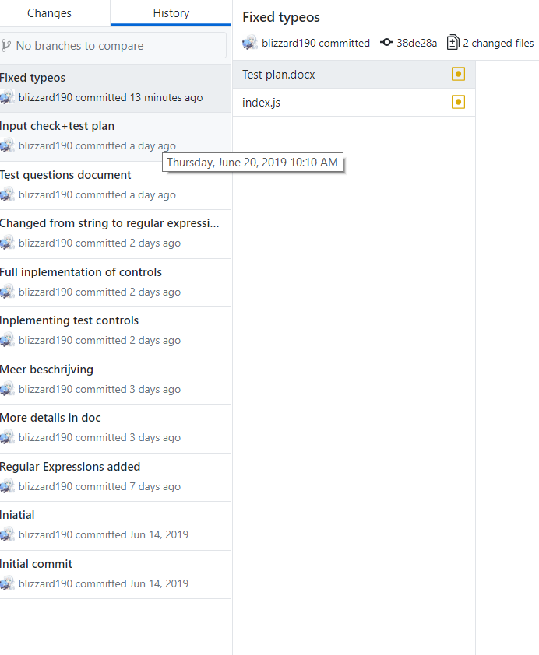
Wat wordt er gebruikt
Node.js
Java script
Regular expressions
Node-key-sender
Github

Slide 4
Waarom wordt dit gebruikt
Server
Extensies
Checks

Slide 5
Proces
Research
Maken
Testen

Slide 6
Test
Aantal
Feedback

Slide 7
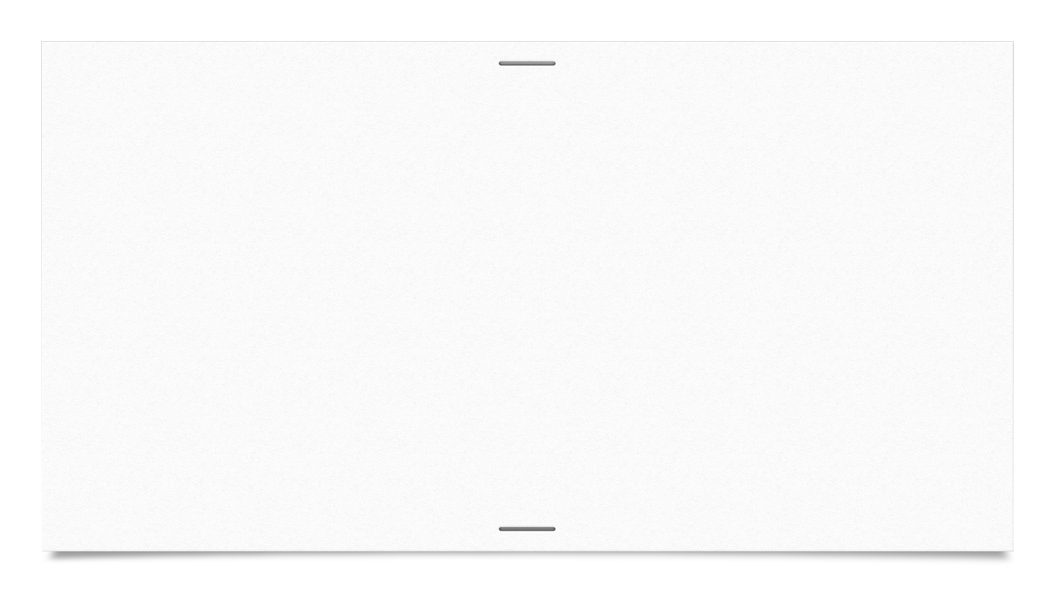

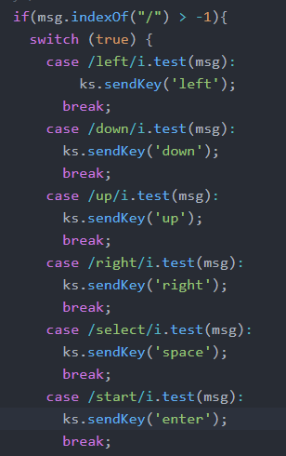
Wat is het geworden
Tekst naar input
Twitch play’s

